Slide 1


Presentasi oleh Yusup Ibrahim Nursiddiq
Card Image Classification

Slide 2
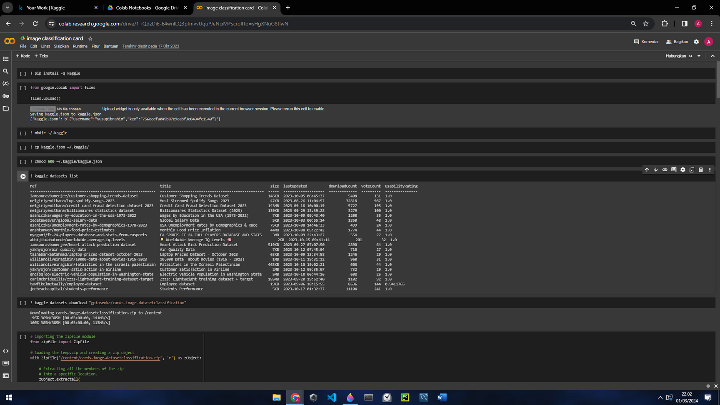
DOWNLOAD DATA
Hal 3

Slide 3
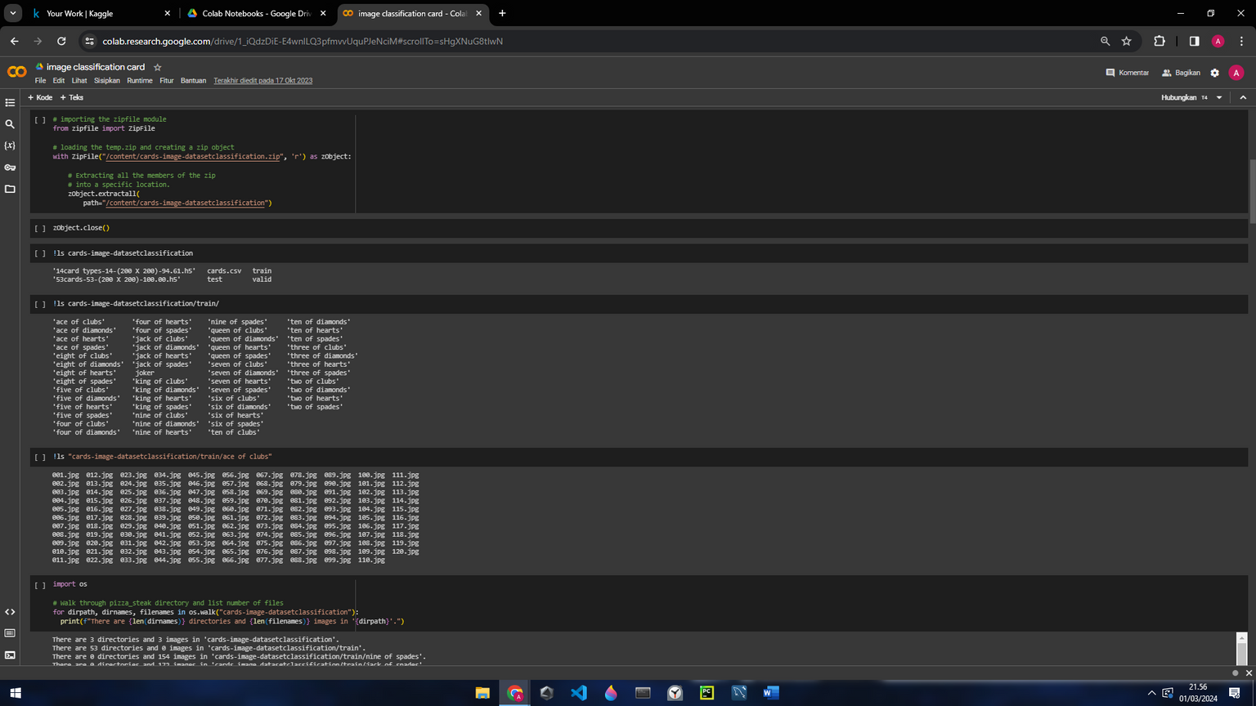
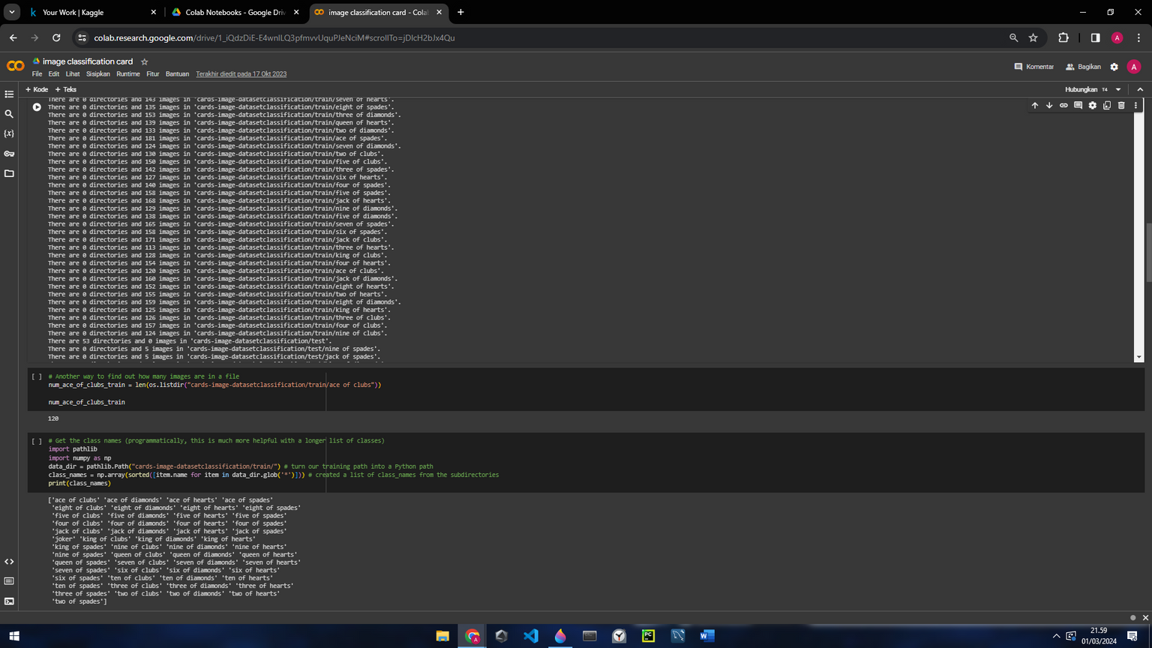
EKSTRAK DATA

Slide 4
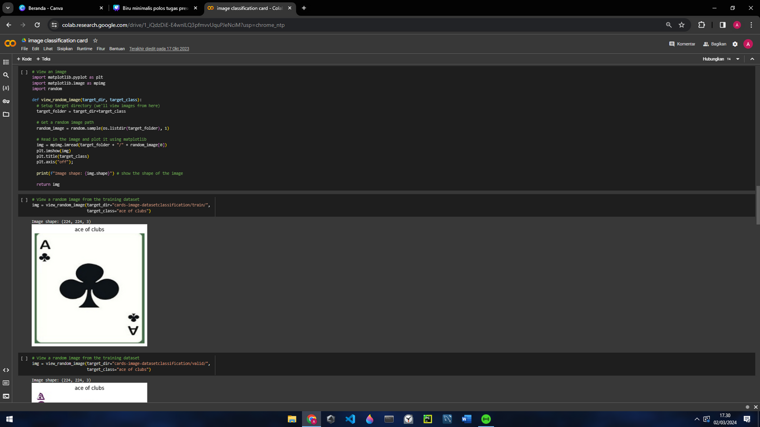
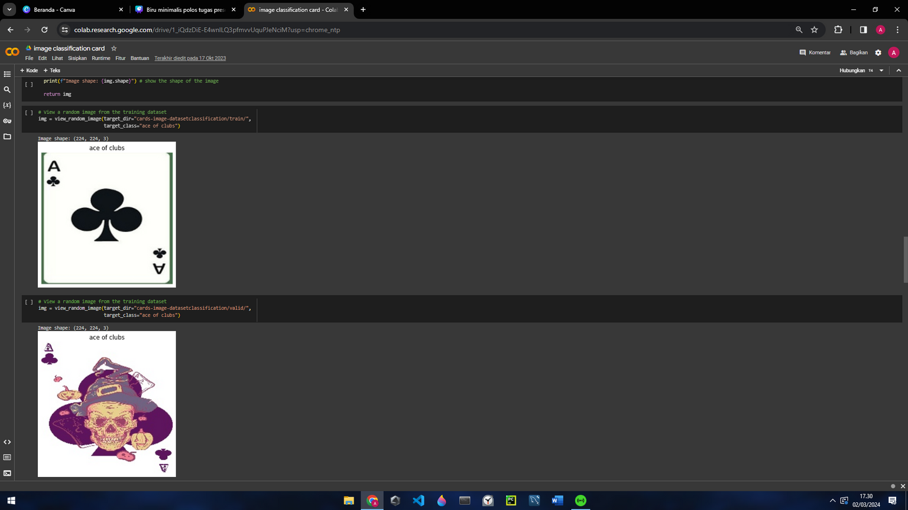
DATA VISUALISASI
Hal 3

Slide 5
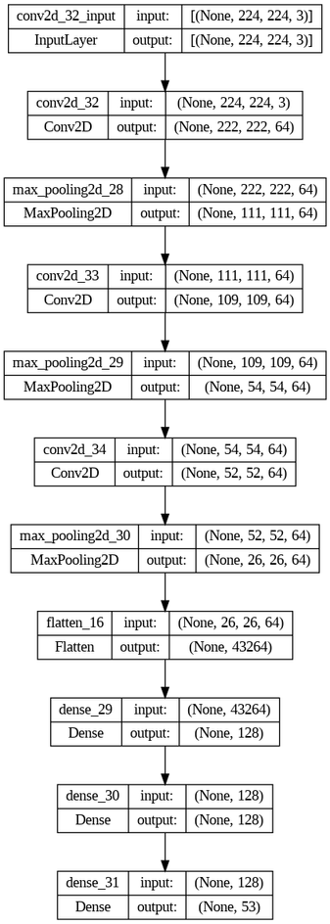
ARSITEKTUR
Hal 2

Slide 6
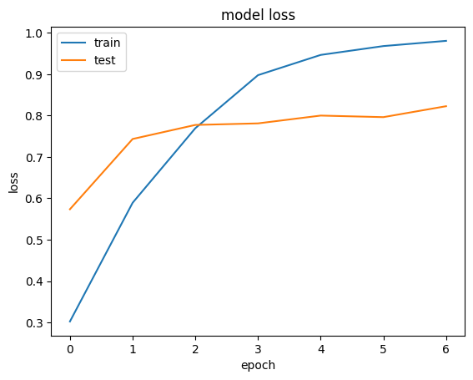
HASIL
Dapat dilihat dalam grafik dengan arsitektur tersebut didapat proses traning yang overfitting. namun, model memiliki performa yang cukup baik dengan akurasi validasi pada 82%
Hal 2

